Slide 1



«Использование современных здоровьесберегающих технологий с детьми дошкольного возраста в
ДОУ»

Slide 2


  « Забота о здоровье — это важнейший труд воспитателя. От жизнерадостности, бодрости детей зависит их духовная жизнь, мировоззрение, умственное развитие, прочность знаний, вера в свои силы»
  В. А. Сухомлинский
Здоровьесберегающая технология
- это система мер, включающая взаимосвязь и взаимодействие всех факторов образовательной среды, направленных на сохранение здоровья ребенка на всех этапах его обучения и развития.

Slide 3


Цель здоровьесберегающих технологий – обеспечить дошкольнику возможность сохранения здоровья, сформировать у него необходимые знания, умения и навыки по здоровому образу жизни, научить использовать полученные знания в повседневной жизни.
сохранение здоровья детей и повышение
двигательной активности и умственной
работоспособности
создание положительного эмоционального
настроя и снятие психоэмоционального
напряжения
создание адекватных условий для развития,
обучения, оздоровления детей

Slide 4

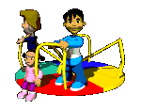
Виды здоровьесберегающих
технологий в ДОУ
медико-профuлактические;
физкультурно-оздоровительные;
технологии обеспечения социально-
психологического благополучия ребенка;
здоровьесбережения и здоровьеобогащения
педагогов дошкольного образования;
здоровьесберегающие образовательные
технологии в детском саду;
технологии валеологического просвещения
родителей.

Slide 5



Медико-профuлактические технологии
В дошкольном образовании технологии, обеспечивающие сохранение и приумножение здоровья детей под руководством медицинского персонала ДОУ в соответствии с медицинскими требованиями и нормами, с использованием медицинских средств. К ним относятся следующие технологии:
организация мониторинга здоровья дошкольников и
разработка рекомендаций по оптимизации детского здоровья;
организация и контроль питания детей раннего и дошкольного
возраста, физического развития дошкольников, закаливания;
организация профилактических мероприятий в детском саду;
организация контроля и помощь в обеспечении требований
СанПиНов;
организация здоровьесберегающей среды в ДОУ.

Slide 6
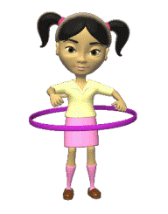

Физкультурно-оздоровительные технологии
В дошкольном образовании –технологии, направленные на физическое развитие и укрепление здоровья ребенка: развитие физических качеств, двигательной активности и становление физической культуры дошкольников, закаливание, дыхательная гимнастика, массаж и самомассаж, профилактика плоскостопия и формирование правильной осанки, оздоровительные процедуры на тренажерах, воспитание привычки к повседневной физической активности и заботе о здоровье и др. Реализация этих технологий, как правило, осуществляется специалистами по физическому воспитанию и воспитателями ДОУ в условиях специально организованных форм оздоровительной работы. Отдельные приемы этих технологий широко используются педагогами дошкольного образования в разных формах организации педагогического процесса: на занятиях и прогулках, в режимные моменты и в свободной деятельности детей, в ходе педагогического взаимодействия взрослого с ребенком и др.

Slide 7
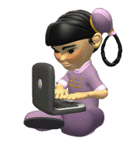
Здоровьесберегающие образовательные
технологии
В детском саду – это прежде всего технологии воспитания валеологической культуры или культуры здоровья дошкольников. В дошкольной педагогике к наиболее значимым видам технологий относятся технологии личностно-ориентированного воспитания и обучения дошкольников. Ведущий принцип таких технологий – учёт личностных особенностей ребёнка, индивидуальной логики его развития, учёт детских интересов и предпочтений в содержании и видах деятельности в ходе воспитания и обучения. Построение педагогического процесса с ориентацией на личность ребёнка закономерным образом содействует его благополучному существованию, а значит здоровью.

Slide 8
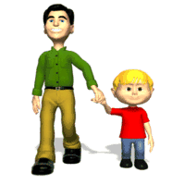
Технологии валеологического просвещения родителей
-это технологии, направленные на обеспечение валеологической образованности родителей воспитанников ДОУ, обретение ими валеологической компетентности. Валеологическое образование родителей надо рассматривать как непрерывный процесс валеологического просвещения всех членов семьи.

Slide 9
Вывод
Использование здоровьесберегающих технологий в дошкольном учреждении имеет огромное значение в процессе оптимизации двигательной активности, способствует разностороннему развитию, укреплению здоровья детей и овладению навыками самооздоровления.
Поэтому в ДОУ необходим поиск, изучение и внедрение эффективных технологий и методик оздоровления.

Slide 10

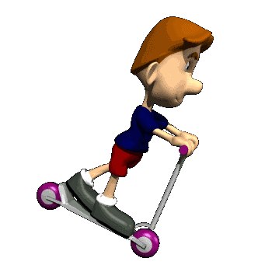
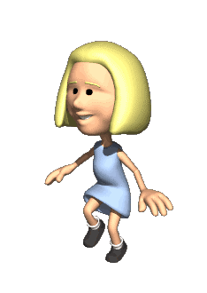
Спасибо
за
внимание!

